Slide 1
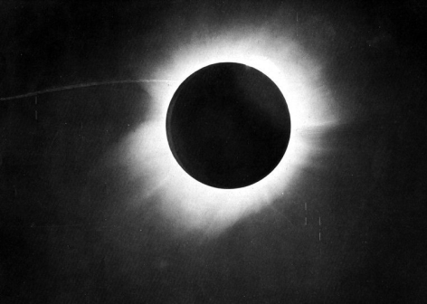
1919: l’anno che cambiò l’Italia
A cura di Marco Cuzzi,
Dipartimento di Studi Storici dell’Università degli Studi di Milano
Gargnano, 8 aprile 2019

Slide 2
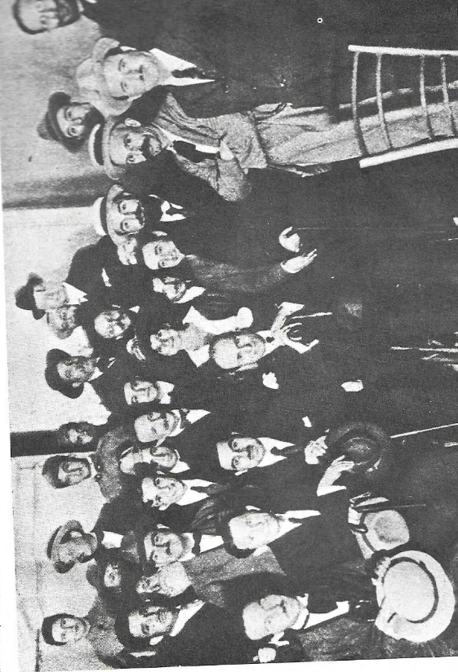
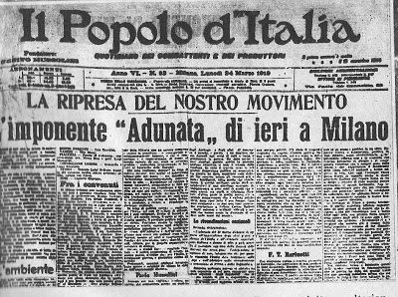
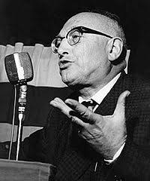

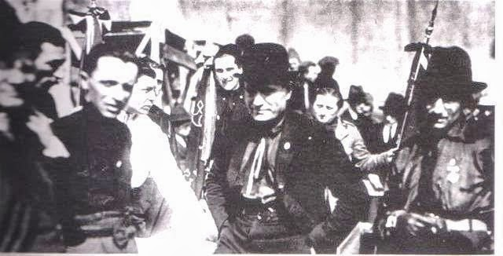
Cos’è il «Diciannovismo»?
Termine coniato da Pietro Nenni.
Volume pubblicano nel 1962.
Si tratta dell’insieme dei fenomeni politici e sociali che caratterizzarono gli anni successivi alla Prima Guerra Mondiale, specialmente in riferimento alla nascita del fascismo.
Più in generale, rappresenta il clima del dopoguerra: speranze e incertezze.

Slide 3
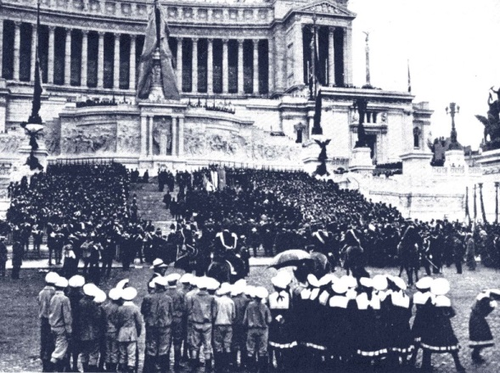
Premessa: le conseguenze della Guerra in Italia
Mobilitati | Caduti | Feriti | Prigionieri | Totale vittime | Rapporto sui mobilitati
5.615.000 | 650.000 | 947.000 | 600.000 | 2.197.000 | 39 %

Slide 4
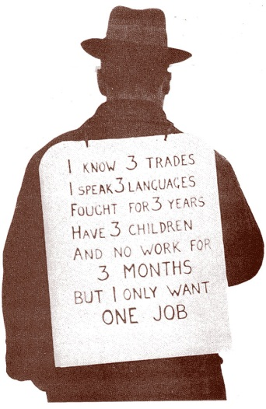
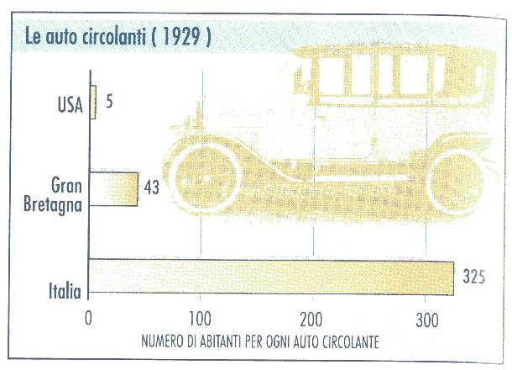
Le conseguenze economiche continentali
Europa impoverita; Americhe arricchite
Fine dell’idea del “progresso armonioso”
Relazioni commerciali distrutte: i Paesi euro-occidentali non si approvvigionavano più dall’area danubiana o russa, ma dalle Americhe e dal Giappone
Aumenta l’indebitamento dell’Europa con gli Usa
Stabilità monetaria compromessa (inflazioni)
Il dramma della riconversione industriale

Slide 5
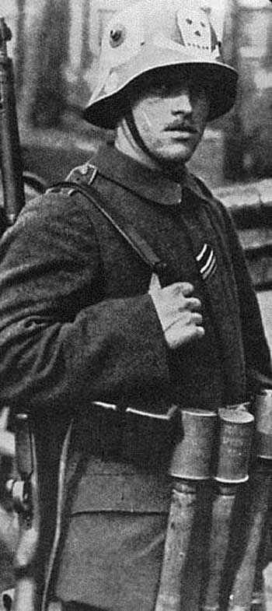
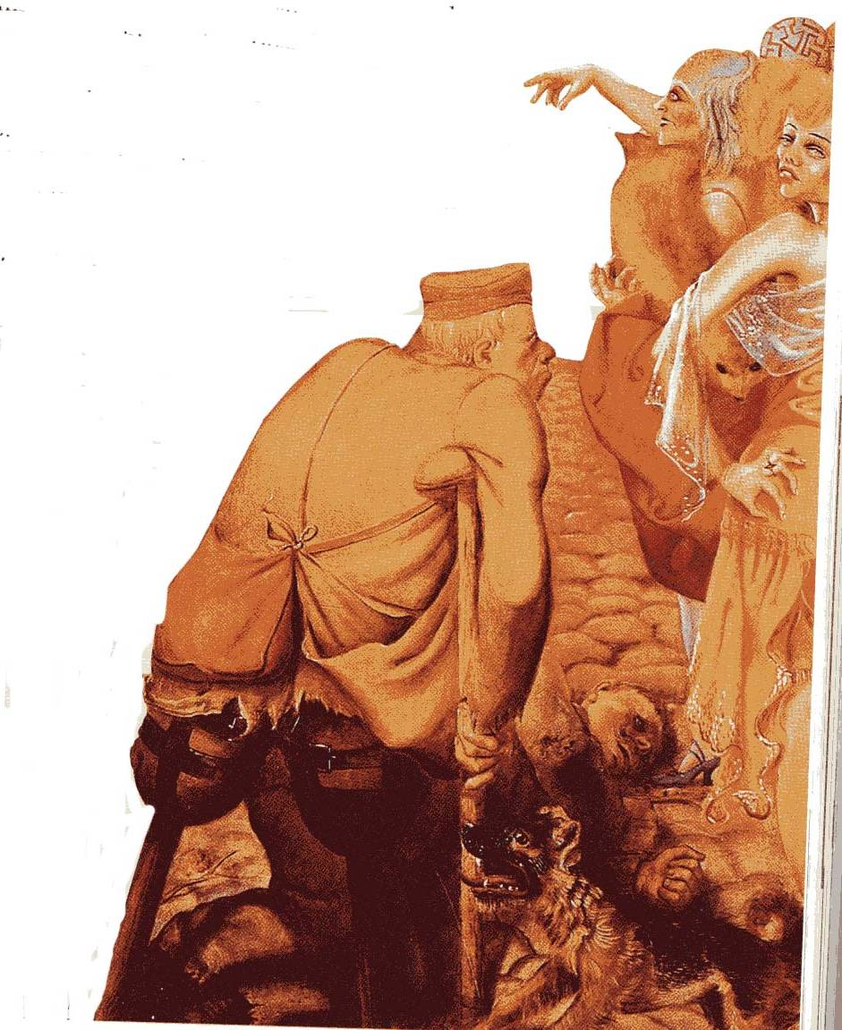
Le conseguenze sociali in Europa e in Italia
Il reducismo.
Una generazione allo sbando, senza punti di riferimento; imbevuta di nazionalismo; mutilati, folli.
I contadini: tornano e trovano i campi abbandonati o acquisiti per poche lire dai latifondisti (le mogli erano andate a lavorare nelle fabbriche)
Gli operai (militarizzati), vittime della riconversione
La medio piccola borghesia che torna dal fronte (la generazione della trincea): una classe di ufficiali che ritorna alla vita civile

Slide 6
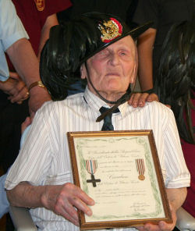

Le conseguenze sociali in Italia
La “trincerocrazia” (l’idea che la trincea abbia forgiato la parte migliore della nazione, che si candida alla guida dei Paesi contro una classe politica imbelle);
Essere sopravvissuti al massacro dà un delirio di onnipotenza
Il disprezzo verso gli imboscati e i neutralisti (cosa facevano mentre noi combattevamo?)
Il disprezzo del proletariato verso i reduci
Coloro che si sono arricchiti: I pescicani

Slide 7
L’Italia nel Dopoguerra
Le attività industriali sono passate da 4,6 a 16.7 miliardi
Il divario tra nord e sud
La riconversione industriale: la disoccupazione
Il problema agrario e le proteste contadine («la terra ai contadini», il «BIENNIO ROSSO»)
L’indebitamento dello Stato (69 miliardi, di cui 49 miliardi con i quattro prestiti nazionali)
Svalutazione della lira; INFLAZIONE GALOPPANTE.
I reduci
Le proteste operaie e le aspettative rivoluzionarie (il «BIENNIO ROSSO»)
Le frustrazioni della piccola borghesia (la diminuzione del monte salari)
Lo schiacciamento dei medio borghesi tra capitale e classe operaia
L’indebolimento dello Stato Liberale, la nascita dei partiti di massa
La delusione patriottica (il mito della «vittoria mutilata»)

Slide 8
Le fratture della Guerra: un’eredità che dura ancora oggi
Si impone la «divisività» del nostro Paese: o la guerra o la rivoluzione. Un rivoluzione non ideologica ma per una scelta politica da imporre.
Inizia la stagione della «migrazione politica» dall’uno all’altro schieramento (si ripeterà nel 1943, nel 1948, nel 1993-94, nel 2013, oggi…).
Utilizzo della piazza per forzare scelte extra parlamentari. Una minoranza decide e influenza.
L’ingresso nella politica delle masse popolari sfocia nella creazione di partiti popolari istituzionali (PPI) ma anche in soluzioni populiste-autoritarie (fascismo).
La sinistra resta per lungo tempo ancorata a sovversivismo e ribellismo.
Ruolo «militante» degli intellettuali (fascismo, comunismo)
Statalismo e intrinseca debolezza delle istituzioni.
Fine della divisione in caste premoderne: inizia una democratizzazione indotta dalla trincea.

Slide 9
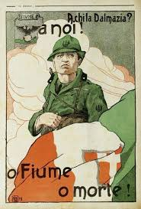
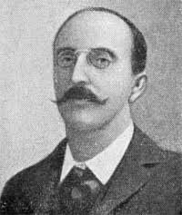
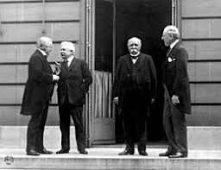
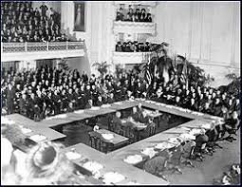
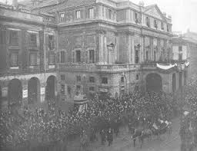
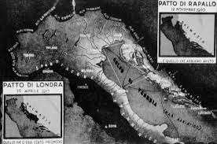
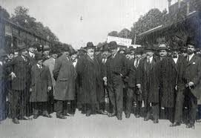
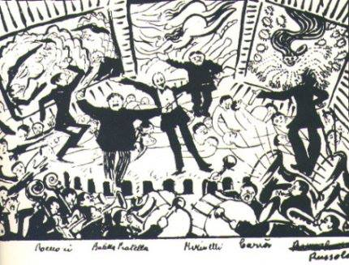
Gennaio: l’Italia alla conferenza di pace
Si apre la conferenza della pace a Versailles.
Il viaggio di Wilson in Italia.
Il discorso di Bissolati alla Scala di Milano
Le richieste italiane: «Patto di Londra» , ovvero: Trentino e Alto Adige ; Trieste; Venezia Giulia e Istria; la Dalmazia settentrionale; Il protettorato sull’Albania; la costa mediterranea turca; aggiunta delle Cicladi al Dodecanneso; compensazioni coloniali.
Inoltre, Fiume (Rijeka).
Le reazioni dei «tre grandi» (di Wilson in particolare).
La «Vittoria mutilata».

Slide 10
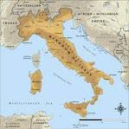
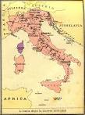


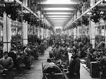
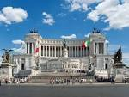
Vittoria mutilata? Vantaggi per l’Italia ottenuti dalla guerra
L’Italia otterrà un allargamento territoriale
Dal 1919 al 1940 si siederà sempre al tavolo dei “Grandi”
In trincea si è formata una cultura nazionale italiana («italianizzazione forzata»)
Diffuso patriottismo
Accesso delle masse popolari in politica, emancipazione femminile (legge del 1919 sull’accesso a quasi tutte le professioni).

Slide 11
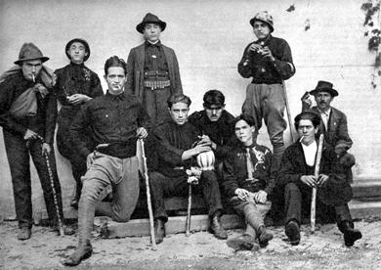
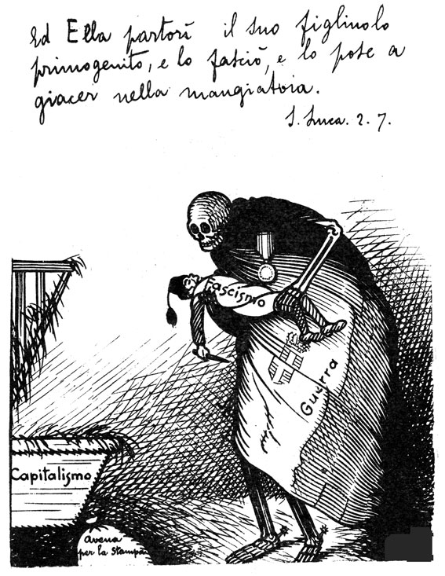
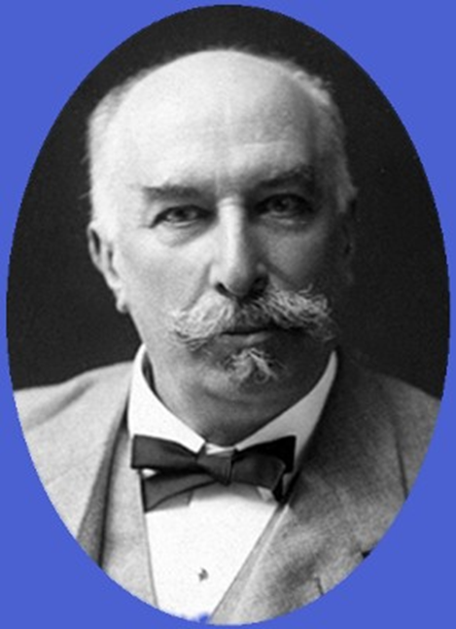
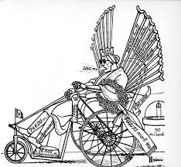
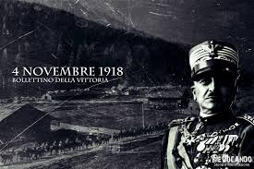

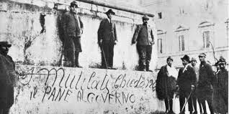
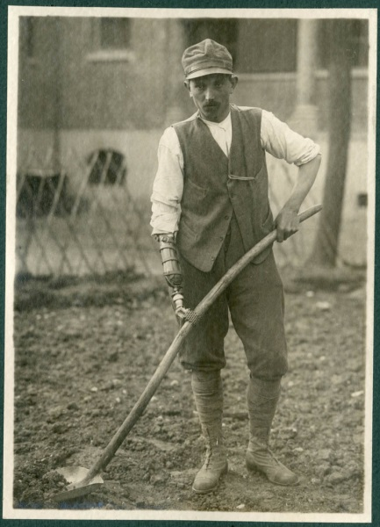
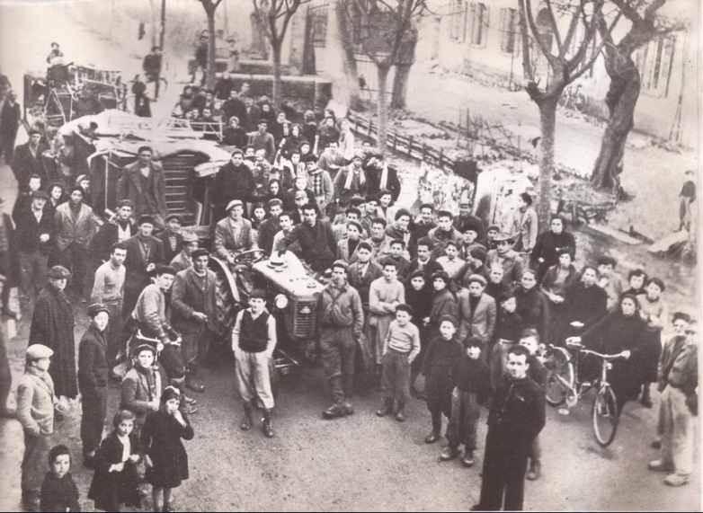
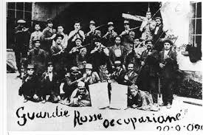
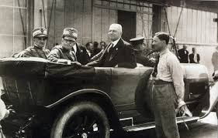
Eppure…L’altro volto della vittoria
Paese profondamente diviso
Scollamento tra paese reale e paese legale
Impoverimento e arricchimento
Indebolimento e crollo dello Stato liberale
La violenza come arma politica
L’affermazione degli estremismi
Il fascismo

Slide 12
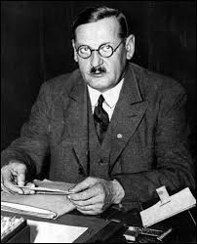

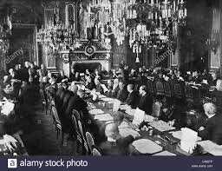
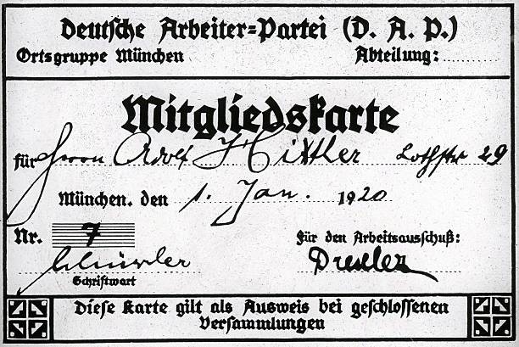

Nel frattempo, sempre in gennaio…
A Monaco di Baviera Anton Drexler fonda il Partito dei lavoratori tedeschi (5).
A Berlino viene uccisa Rosa Luxembourg (15)
Si apre a Parigi la conferenza della pace (18)

Slide 13
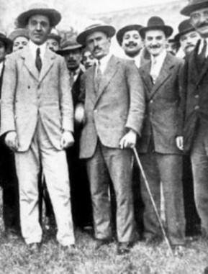
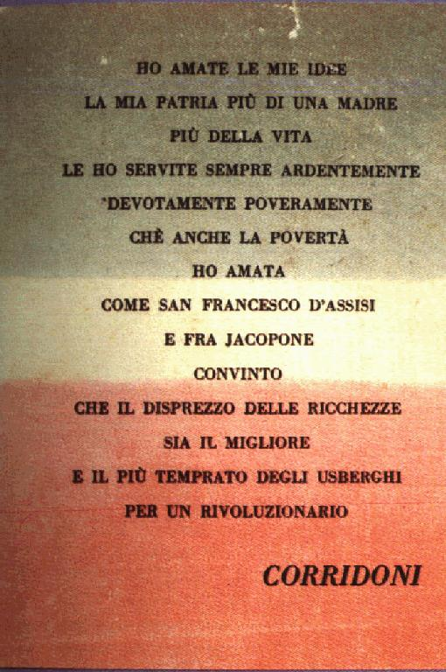
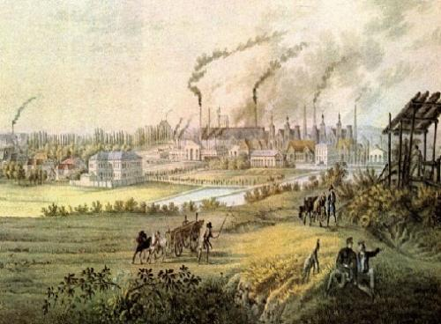
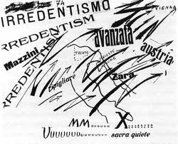
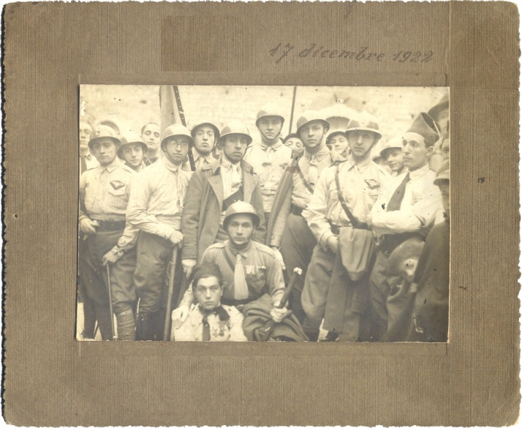
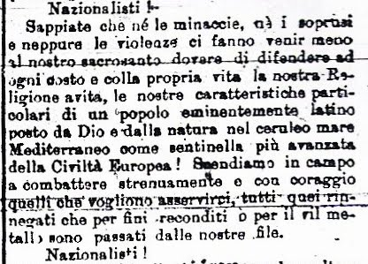
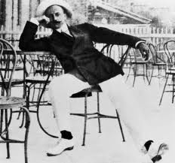
Il fascismo: L’humus sociale, culturale e politico
Processo di modernizzazione nell’Italia della fine del XIX secolo, ovvero:
Industrializzazione; mobilitazione sociale; politicizzazione delle masse e coinvolgimento dei ceti medi
Le origini del Fascismo risalgono a movimenti prebellici d’ispirazione ultraradicale
Movimenti di destra (nazionalisti) e di sinistra (sindacalismo rivoluzionario) ma anche «trasversali» (il futurismo).

Slide 14
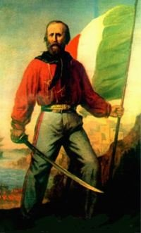
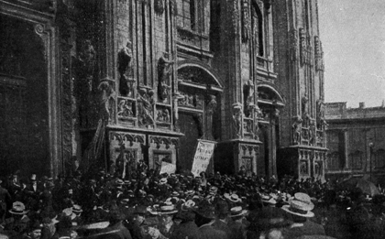
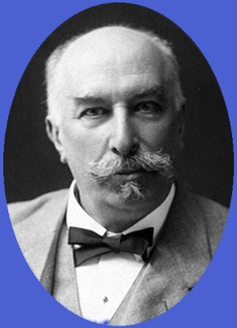
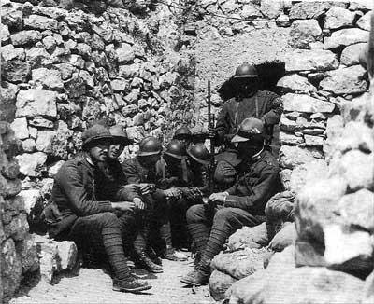
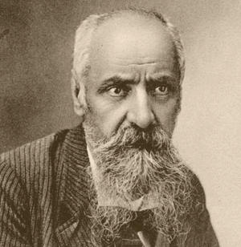
Le radici del fascismo
Ci vuole una “nuova aristocrazia” da realizzarsi con tutti i gruppi sociali, una nobilitazione di vita e storia nelle forme, in una non mutazione della essenza …. L’Italia di Giolitti ha tradito la rivoluzione del Risorgimento. L’Italia deve proiettarsi verso un nuovo Impero, una “Terza Roma”.
Il fascismo nasce anche da una concezione antigiolittiana, dove Giolitti veniva visto come il traditore di una rivoluzione (incompiuta) dettata dai grandi del Risorgimento, a cominciare da Garibaldi
Il mito è Garibaldi, la “più grande Italia” e la “Rivolta ideale” di Alfredo Oriani: la rivoluzione tradita
La guerra e la battaglia per parteciparvi (interventismo) sono il crogiolo di tutte queste tendenze
Nasce la “nazione della trincea”: una fusione interclassista di combattenti, l’ italianismo (ovvero la fede per un nuovo primato d’Italia). Il fascismo nasce -idealmente- nelle trincee, non prima. L’uomo sopra le rovine, il superuomo. “Aristocrazia combattentistica”.

Slide 15
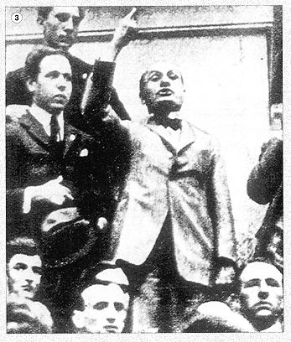
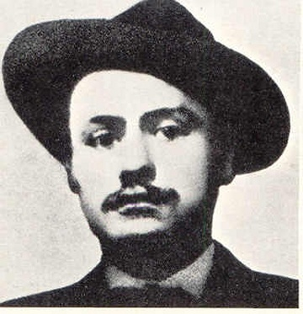

Benito Mussolini il socialista
Socialista, origini piccolo borghesi (figlio d’un fabbro e di una maestra elementare).
Autodidatta. Lettore arruffato e confuso: Nietzsche, Blanqui, Sorel, Pareto, Marx.
Si crea una “ideologia” ultrarivoluzionaria, volontaristica, idealistica, antiborghese e antiriformista, violenta
Nel 1912 è il leader di una corrente ultrarivoluzionaria nel Psi che caccia i riformisti e conquista il Partito (direttore dell’Avanti!)
Grandi doti demagogiche. Valente giornalista, oratore efficacissimo

Slide 16

I due Mussolini
Il proletariato d’Italia permetterà dunque che lo si conduca al macello un’altra volta? Noi non lo pensiamo nemmeno
(25 luglio 1914)
Vogliamo essere gli spettatori inerti di questo dramma grandioso? O non vogliamo esserne i protagonisti?
(18 ottobre 1914)

Slide 17


Benito Mussolini il nazionalista
L’esperienza della guerra (ferito al fronte viene congedato nel 1917) è decisiva per la sua conversione dal socialismo marxista a un eclettico nazionalismo rivoluzionario che auspica:
Il primato della nazione sulle classi
La strenua lotta ai fautori della rivoluzione bolscevica
La nascita di una «classe dei produttori», intesa come il risultato di un’alleanza tra operai e “capitalisti vitali e produttivi”
Quindi, la collaborazione tra le classi (corporativismo) per la grandezza della nazione
Il tutto, attraverso una «Rivoluzione nazionale «per portare al potere i combattenti-produttori (la trincerocrazia)

Slide 18


Slide 19



23 Marzo, Milano:
nasce il fascismo

Slide 20
Il programma di Piazza San Sepolcro (23 marzo 1919)
Per il problema sociale: NOI VOGLIAMO:
La sollecita promulgazione di una legge dello Stato che sancisca per tutti i lavori la giornata legale di otto ore di lavoro.
I minimi di paga.
La partecipazione dei rappresentanti dei lavoratori al funzionamento tecnico dell'industria.
Una necessaria modificazione del progetto di legge di assicurazione sulla invalidità e sulla vecchiaia abbassando il limite di età, proposto attualmente a 65 anni, a 55 anni.

Slide 21

Il programma di Piazza San Sepolcro (23 marzo 1919)
Per il problema politico: NOI VOGLIAMO:
Suffragio universale a scrutinio di lista regionale, con rappresentanza proporzionale, voto ed eleggibilità per le donne.
Il minimo di età per gli elettori abbassato ai 18 anni; quello per i deputati abbassato ai 25 anni.
L'abolizione del Senato.
La convocazione di una Assemblea Nazionale per la durata di tre anni, il cui primo compito sia quello di stabilire la forma di costituzione dello Stato.

Slide 22





Nel frattempo, sempre in marzo…
Viene fondata la Terza Internazionale (Internazionale comunista o Komintern) (6)
La delegazione italiana a Parigi presenta un memoriale di rivendicazioni (Patto di Londra più Fiume) (11)
In Ungheria nasce una repubblica sovietica (Bela Kun) (21)

Slide 23





15 aprile: debutto dello squadrismo fascista
Il PSI organizza un comizio all’arena di Milano.
Scontri con i fascisti. Viene uccisa una giovane socialista.
Gli squadristi attaccano la redazione dell’ «Avanti!», quotidiano socialista, a Milano, presidiata dall’esercito.
Un fante viene ucciso da uno sparo proveniente dalla redazione.
I fascisti entrano nella redazione e la devastano. Uccidono altri due socialisti.

Slide 24





Nel frattempo, sempre in aprile…
La Baviera si proclama repubblica socialista indipendente (6-7)
Ginevra sarà la capitale della Società delle Nazioni (10)
La delegazione italiana abbandona la conferenza di Parigi (24). Vi ritornerà il 7 maggio…
Viene approvato lo statuto della Società delle Nazioni (29)

Slide 25


Giugno: la crisi italiana peggiora
Dimissioni del governo Orlando (23 giugno)
Governo di F.S. Nitti, odiato dalla destra e dall’estrema sinistra.
L’Italia firma il Trattato con la Germania (28 giugno)

Slide 26


Nasce il Partito popolare italiano
Bologna, 14-16 giugno 1919: nasce il primo partito ctatolico italiano.
«L’Appello ai liberi e forti» di Don Luigi Sturzo (18 gennaio 1919)
Wilsonismo, sostegno alla SDN, decentramento amministrativo, senato elettivo, politica sociale, libertà religiosa, eliminazione dei latifondi, particolare attenzione alle forme di cooperazione contadina.
Contrari a ogni lotta di classe.
Inviso a socialisti, fascisti e ai liberali più anticlericali.

Slide 27



Luglio-Agosto: l’inizio del «Biennio rosso» (1919-20)
Sciopero politico generale in tutta Italia (20-21 luglio)
Manifestazioni contro il carovita e scontri con le forze dell’ordine (27 luglio)
Occupazione delle terre in Lazio e nel Sud Italia (agosto)
Nitti si presenta come l’uomo d’ordine.
La moderazione della dirigenza del PSI evita la rivoluzione, delude gli estremisti e rafforza i fascisti e le destre.
Nelle campagne tuttavia il clima resta teso.
Nel frattempo (6 luglio) scoppiano incidenti a Fiume tra i contingenti d’occupazione italiano –supportato da civili- e francese (9 morti francesi, 2 uccisi dopo la resa…,).
Nelle città dove esistono fasci ed associazioni combattenti ... se essi intendono cooperare mantenimento ordine pubblico ed alla repressione violenza e tentativi rivoluzionari, faranno opera patriottica mettendosi volontariamente disposizione autorità medesime e accettandone con animo disciplinato la direzione, la quale non può essere che unica.

Slide 28

Settembre: il trattato di pace più atteso
10 settembre: trattato di Saint Germain-en-Laye tra l’Intesa e l’Austria.
All’Italia vengono ceduti: Sud Tirolo, Trentino, province di Gorizia e Trieste, l’intera Istria, Zara e le isole di Pelagosa (Palagruža), Lussino (Lošinj), Cazza (Sušac), Lagosta (Lastovo)e Cherso (Cres). Più Postumia e la Carniola (Kranjska).
Ma non Fiume…

Slide 29






Memento: audere semper!
Dopo gli incidenti di luglio, il comando alleati ordina il ritiro delle truppe italiane (24 agosto). Si acquartierano a Ronchi, presso Monfalcone.
Inizia una congiura con al centro Gabriele D’Annunzio, che si trova a Venezia.
I’ 11 settembre il Poeta, da Ronchi, scrive a Mussolini:
Il 12, i suoi 287 legionari (militari italiani ammutinati) entrano in una città abbandonata dalle truppe dell’Intesa.
Il Consiglio nazionale fiumano gli cede tutti i poteri.
D’Annunzio proclama l’annessione della città («Un faro luminoso che splende in mezzo a un mare di abiezione») all’Italia.
Nitti ordina il blocco navale attorno a Fiume. D’Annunzio risponde di non riconoscere il governo italiano. Inizia il lungo breccio di ferro tra Fiume e Roma.
Il dado è tratto. Parto ora. Domattina prenderò Fiume con le armi.

Slide 30


Ottobre: il mancato accordo tra D’Annunzio e Mussolini
Mussolini a parole sostiene il Poeta ma nei fatti non fa nulla.
Attende le imminenti elezioni? Non vuole un secondo «duce»? Tenta di ingraziarsi il potere?
Le reazioni di D’Annunzio sono rabbiose:
Il 7 ottobre Mussolini vola a Fiume, incontra D’Annunzio e sconsiglia iniziative avventuriste prima delle elezioni.
I due si lasciano con freddezza.
E voi tremate di paura! Voi vi lasciate mettere sul collo il piede porcino del più abbietto truffatore che abbia mai illustrato la storia del canagliume universale. Qualunque altro Paesec-anche la Lapponia- avrebbe rovesciato quell’uomo, quegli uomini.

Slide 31


Ottobre: i congressi per due partiti rivoluzionari
I congresso dei Fasci di Combattimento
(Firenze, 9-10 ottobre)
XVI congresso del Partito socialista italiano (Bologna, 5-8 ottobre)
Il Partito aderisce all’Internazionale comunista
Trionfa la corrente rivoluzionaria.
«La conquista violenta del potere da parte dei lavoratori dovrà segnare il trapasso del potere dalla classe borghese a quella proletaria, instaurando così il regime transitorio della dittatura di tutto il proletariato». Nicola Bombacci segretario.
I riformisti di Filippo Turati criticano l’ «infatuazione bolscevica» del Partito ma sono messi in minoranza.
Mussolini vi arriva da Fiume
«Non intendiamo essere considerati una specie di guardia del corpo di una borghesia che, specialmente nel ceto dei nuovi ricchi, è semplicemente indegna e vile. Se questa gente non sa difendersi da se stessa non speri di essere difesa da noi».
Antimonarchici («La monarchia è assolutamente inferiore al suo compito»).
Auspica un accordo elettorale con PRI e con i socialisti patriottici (USI).

Slide 32


Novembre: speranze e delusioni
Il 13-14 novembre 600 fiumani sbarcano a Zara allo scopo di allargare il movimento a tutta la Dalmazia.
L’ammiraglio Millo aderisce alla congiura.
16 novembre: elezioni politiche.
Fallimento della lista fascista e di destra estrema, trionfo socialista e popolare. Tenuta centrista e liberale.
Si rafforza Nitti.

Slide 33


16 novembre 1919: le prime elezioni del dopoguerra
NB: La lista fascista ottiene 4.657 voti. Mussolini, 2.427 preferenze. Un disastro.

Slide 34

17 novembre 1919. Pagina di cronaca dell’ «Avanti!»
Un cadavere in stato di putrefazione è stato ripescato nelle acque del naviglio. Pare si tratti di Benito Mussolini.

